Slide 1
CPB Langetermijnverkenning Nederland in 2050
Jan-Maarten van Sonsbeek
VAET (24-11-2023)

Slide 2
Achtergrond
Historische analyse
Langetermijnverkenning
Scenario’s

Slide 3
Historie langetermijnverkenningen CPB
Visionaire langetermijnverkenningen
Overige langetermijnverkenningen
1955 - Een verkenning der economische toekomstmogelijkheden van Nederland
1985 - De Nederlandse economie op langere termijn
1993 - Scanning the Future (voor NL: Nederland in Drievoud)
2003 - Four Futures of Europe (voor NL: Vier Vergezichten op Nederland)
2010 - The Netherlands of 2040
Welvaart en leefomgeving
Sinds 1997, laatste in 2015 met PBL
Vergrijzingsstudies
Sinds 2006, laatste in 2019
Strategische beleidsanalyses
O.m. immigratie (2003), verzorgingsstaat (2006) en zorg (2013)
Situatiespecifieke analyses
Roads to recovery (2014)

Slide 4
Waarom nu een nieuwe langetermijnverkenning?
Kansen
Positiebepaling
Bijzondere tijd (corona, geopolitiek, grote transities op komst)
Enthousiasme buitenwereld
Behoefte narratieven
Behoefte aan kwantitatief houvast
Brede welvaartsdenken
Doel
Centrale vragen
Focus
Methode
Omgeving
Organisatorische inbedding

Slide 5
Omgeving
Parallelle trajecten
En er zijn nog veel meer plannen en trajecten
PBL: Ruimtelijke Verkenning (verschenen maart 2023), Welvaart Leefomgeving (2024), Trajectverkenning klimaatneutraal 2050 (2024)
SCP: Toekomstverkenning sociale cohesie (2023), Sociale en culturele verkenningen (2024)
RIVM: Volksgezondheid toekomstverkenning (Mei 2024)
RIVM/TNO (i.o.v. SZW): Toekomstverkenning Gezond & Veilig werken (verschenen februari 2023)
STT: Toekomst van globalisering (2023)
Argumentenfabriek: Denktank Nederland 2040 (i.o.v. VNG), Langetermijndenktank

Slide 6
Achtergrond
Historische analyse
Langetermijnverkenning
Scenario’s

Slide 7
Historische analyse: fundament
Binnen CPB
Buiten CPB
Collectieve uitgaven in historisch perspectief (2006)
Why did the Netherlands develop so early? The legacy of the brethren of the common life (2013)
Internationaal toonaangevende studies van o.m. Acemoglu, Piketty, Kuznets, Milanovic
Binnen Nederland werk van o.m. Jan Luiten van Zanden, Bas van Bavel
Vanuit internationale organisaties o.m. How was life? (OECD, 2014/2021)

Slide 9
Historische analyse
Achtergrond
Opbouw
Eerste mijlpaal van programma
13 juli gepubliceerd
Historische trends en transities
Bestaand materiaal
Toegevoegde waarde?
Lessen voor de toekomst?
Systematisch, samenhangend en toegankelijk verhaal in 6 hoofdstukken:
Demografie
Beroepsbevolking
Economie
Overheidsfinanciën
Welvaartsstaat
Brede welvaartsaspecten

Slide 10
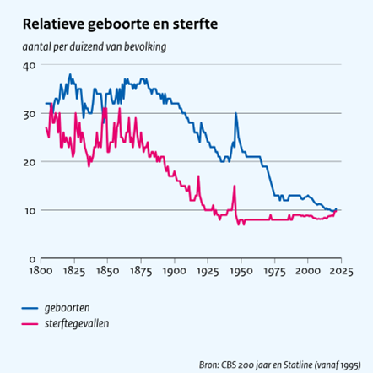
Trends en transities
Demografisch
Economische sectoren

Slide 11
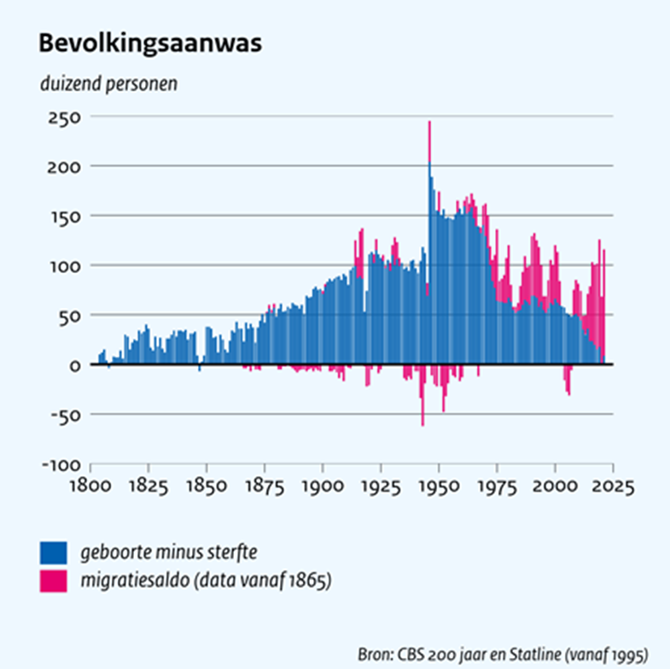
1. Demografie
Kernboodschappen
Bevolking enorm gegroeid
Groei wordt momenteel volledig gedomineerd door migratie
Vergrijzing in internationaal perspectief niet extreem, nog wel grote tijdelijke piek
Sterke stijging eenpersoonshuishoudens en kleinere gezinnen

Slide 12
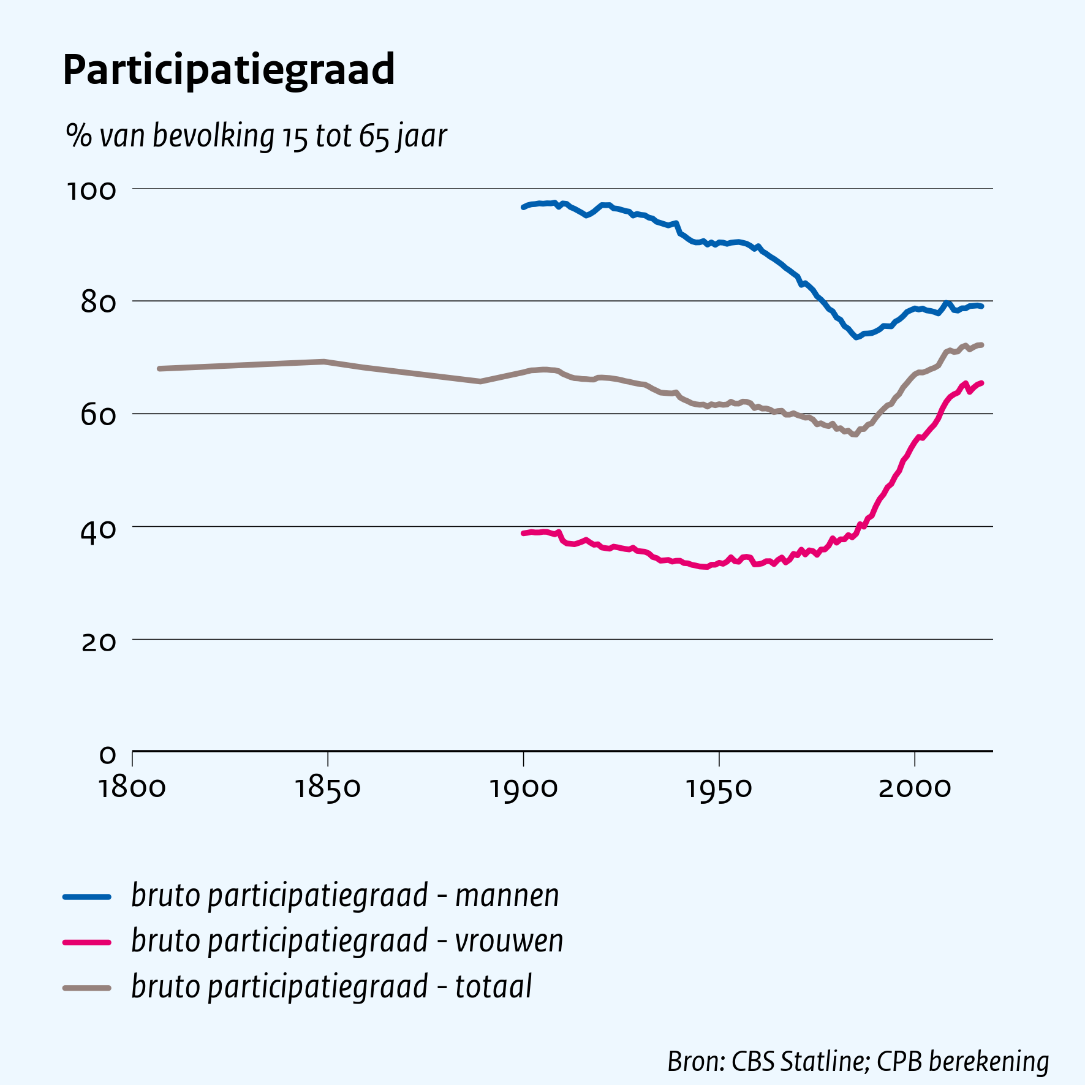
2. Beroepsbevolking
Kernboodschappen
Participatie afgelopen decennia sterk gestegen na dal in jaren ’80
Opleidingsniveau beroepsbevolking enorm toegenomen
Aantal gewerkte uren per inwoner laatste 50 jaar vrij stabiel
In internationaal perspectief heel veel deeltijdwerk en flexwerk

Slide 13
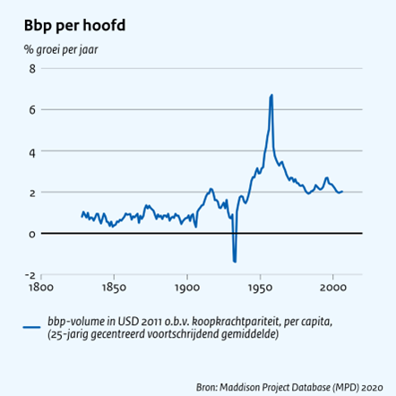
3. Economie
Kernboodschappen
Open economie; internationale taakverdeling en samenwerking heel belangrijk voor Nederland
Transitie werkgelegenheid naar meer dan 80% in dienstensector
Enorme bbp-groei sinds 1950, maar wel al langdurig dalende arbeidsproductiviteitsgroei

Slide 14
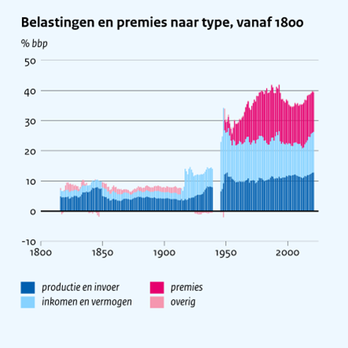
4. Overheidsfinanciën
Kernboodschappen
Omvang overheid lang beperkt tot ca. 10% bbp, groei vooral na 1950
Verschuiving overheidsuitgaven richting sociale stelsel
Rol niet-belastingmiddelen neemt af

Slide 15
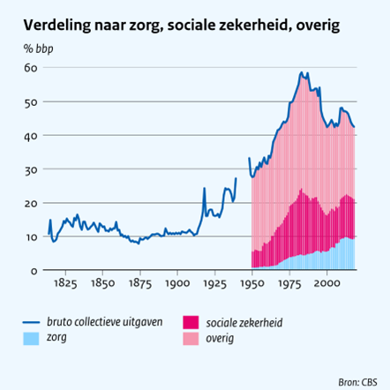
5. Sociale stelsel
Kernboodschappen
Sinds 1950 enorme groei collectieve uitgaven aan “welvaartsstaat”; 1983 forse correctie
Grote hervormingen sociale stelsel sinds jaren ’80 (deels ook privatisering)
Zorguitgaven groeien hard door
Privatisering sz vs collectivisering zorg

Slide 16
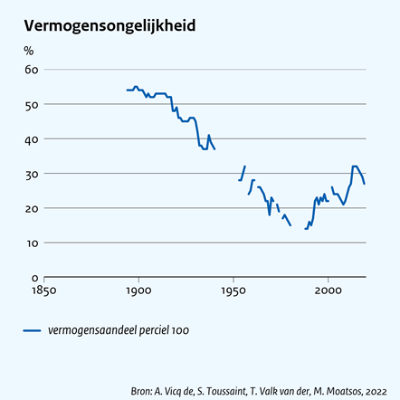
6. Brede welvaart
Kernboodschappen
Grote vooruitgang op veel brede welvaartaspecten (opleiding, werkweek, gezondheid, democratie)
Maar sterke groei bevolking en welvaart ten koste van leefomgeving; gevecht om de ruimte
Inkomensongelijkheid stabiel, vermogensongelijkheid neemt toe.

Slide 17
Achtergrond
Historische analyse
Langetermijnverkenning
Scenario’s

Slide 18
Welvaart in 2050?
Twee centrale vragen:
Verdienvermogen
Verdeling

Slide 19
We staan voor grote uitdagingen
Vergrijzing
Krapte op arbeidsmarkt
Dalende arbeidsproductiviteit
Toenemende ongelijkheid
Verduurzaming
Gebrek aan ruimte
En nog veel meer

Slide 20
Alles hangt met alles samen
Arbeidsmarkt – migratie
Migratie - woningmarkt
Ongelijkheid – economische groei
Economische groei - duurzaamheid
En nog veel meer . . .

Slide 21
Er zijn trade-offs
Economie en milieu
Groei en ongelijkheid
Maatwerk en eenvoud

Slide 22
Niet alles kan
Fysieke grenzen
Budgettaire grenzen
Maatschappelijk draagvlak

Slide 23
Focus op 5 terreinen
Economie
Arbeidsmarkt
Sociale zekerheid
Zorg
Ruimte / wonen

Slide 24
Trends en onzekerheden
Achter de uitdagingen liggen vaak trends
Sommige zijn zeker
Andere zijn fundamenteel onzeker

Slide 25
Achtergrond
Historische analyse
Langetermijnverkenning
Scenario’s

Slide 26
Trends
Trends
Voorbeelden
Demografisch
Economisch
Sociaal-cultureel
Technologisch
Ecologisch
Politiek
Vergrijzing, migratie
Globalisering, productiviteit
Individualisering, ongelijkheid
Digitalisering, AI
Klimaatverandering, biodiversiteit
Geopolitieke blokvorming

Slide 27
Vijf fundamentele onzekerheden
Coördinatie door overheid
Internationale fragmentatie
Technologie
Migratie
Duurzaamheid

Slide 28
Vier scenario’s
Coördinatie overheid
normatief
minder
Groei:
econ. groei
als dominante waarde
Autonoom:
weerbaarheid
als dominante waarde
minder
meer
Fragmentatie
Duurzaam:
duurzaamheid als dominante waarde
Samen:
solidariteit
als dominante waarde
meer

Slide 29
Vier scenario’s
Coördinatie overheid
normatief
minder
Groei:
vergrijzing en
productiviteit
topuitdaging
Autonoom:
schokbestendigheid en migratie
topuitdaging
minder
meer
Fragmentatie
Duurzaam:
transities en
ruimtegebrek
topuitdaging
Samen:
ongelijkheid en
armoede
topuitdaging
meer

Slide 30
Voorwaarde:
Coördinatie overheid
niet te dicht bij elkaar
minder
Groei
(B)
Autonoom (A)
minder
meer
Fragmentatie
Duurzaam (C)
Samen
(D)
meer

Slide 31
Maar ook:
Coördinatie overheid
niet te extreem
minder
Groei
(B)
Autonoom (A)
minder
meer
Fragmentatie
Duurzaam (C)
Samen
(D)
Degrowth?
meer

Slide 32
Veronderstellingen m.b.t. onzekerheden
 | Scenario A Autonoom | Scenario B Groei | Scenario C Duurzaam | Scenario D Samen
Coördinatie overheid | Minder | Minder | Meer | Meer
Internationale fragmentatie | Meer | Minder | Minder | Meer
Technologische ontwikkeling | Maatschappij omarmt ontwikkelingen, zeker m.b.t. veiligheid. | Maatschappij omarmt ontwikkelingen, zeker m.b.t. productiviteit. | Maatschappij omarmt ontwikkelingen, zeker m.b.t. duurzaamheid. | Iets sceptischer houding t.o.v. technologie, niet ten koste van solidariteit.
Omvang migratie (uitwerken i.h.k.v. migratieagenda A1) | Beperkt (asielmigratie vs. focus op zelfstandigheid) | Veel (i.h.b. arbeidsmigratie) | Basispad (arbeidsmigratie vs. eisen aan natuur) | Beperkt (asielmigratie vs. solidariteit eigen groep)
Duurzaamheid | Minder (intern. fragmentatie) | Ongeveer gelijk (niet ten koste van groei) | Meer (intern. samenwerking) | Ongeveer gelijk (wel lokaal)

Slide 33
Veronderstellingen m.b.t. kernvariabelen
 | Scenario A Autonoom | Scenario B Groei | Scenario C Duurzaam | Scenario D Samen
Bevolkingsgroei (door migratie) | Beperkt | Veel | Basispad | Beperkt
Productiviteitsgroei | Lager (internationale fragmentatie) | Hoger (mag ten koste duurzaamheid) | Hoger (niet ten koste duurzaamheid) | Lager (internationale fragmentatie)
Mate van ongelijkheid | Hoger | Hoger | Lager | Lager

Slide 34
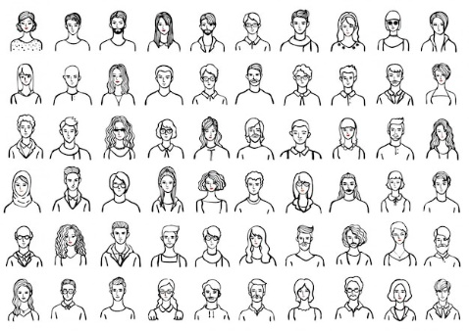
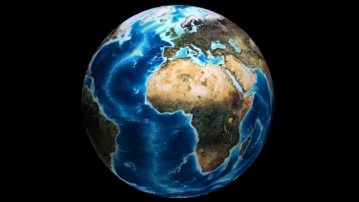
Opzet studie
Trends
Onzekerheden
Maatschappelijke uitdagingen → scenario’s
Uitwerking economie, arbeidsmarkt, sociale zekerheid, zorg, ruimte/wonen
Vergelijking scenario’s en beleid

Slide 35
Er valt veel te kiezen, we moeten kiezen

Slide 36
Centraal Planbureau
www.cpb.nl | @CPBnl

